Slide 1


Themawedstrijd 2015
Moderne Minnaert

Slide 2

Waarom?
inbreng docenten vergroten.
Velen van u maken mooie stukjes les, hebben een stukje lesmateriaal ontwikkeld of een bepaalde werkvorm.
Heeft u een werkvorm, een lesbrief, een proef, een PowerPoint of een stukje remedial teaching, wat dan ook, dat in brede zin te linken is aan het thema van de conferentie? Stuur het in.
Jury:
  Kirsten Stadermann
  Wouter Spaan
  Ad Mooldijk

Slide 3
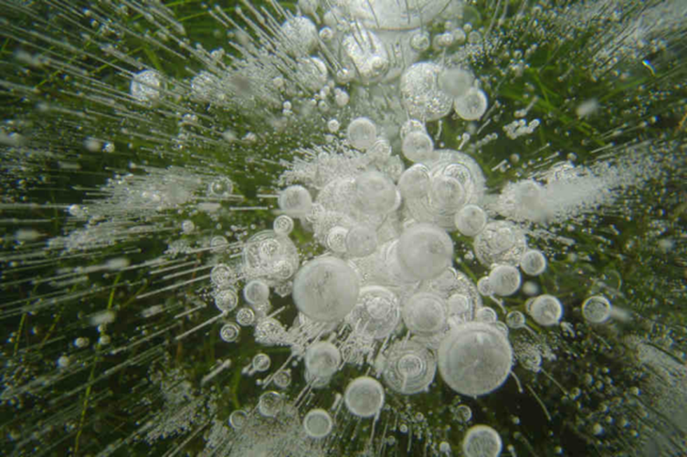
Derde prijs
John De Poorter en Jan De Lange
Wonderbare ijs
Mooi voorbeeld van omgaan met onderzoek en onderzoekend leren

Slide 4

Derde prijs
Jeroen Sijbers, Arnold Moene en Guido Linnsen
Wolkenfysica
mooi doordacht stuk lesmateriaal over een nieuw keuzeonderwerp in de bovenbouw

Slide 5
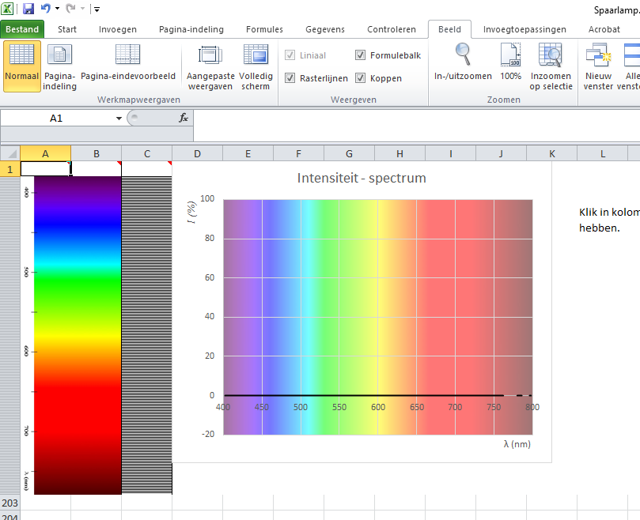
Tweede prijs
Fedde Kortstra
Spectraalanalyse
Past goed bij Minnaert
Moderne technieken
Passend bij examenprogramma

Slide 6
Eerste prijs
Mark Dirken en Jeroen Grijsen
De parallaxmethode
Simpel idee, passend
bij Minnaert
Ingezet bij modern onderwerp

Slide 7
Ook bij verslag!
Antoon boks en Marcel Eijkelkamp
Vliegende beesten
Henk-Jan Dozeman
Gevoelstemperatuur
Edo van Dijl
IJs maken door water te koken
Koert van der Lingen
Licht en kleur

